Slide 1
Sådan kan du bruge SAFE appen i behandlingen af selvskade
Den 29. januar 2025

Slide 2




Indhold
 | Hvorfor en SAFE app?
 | Kort om selvskade
 | Behandling af selvskade
 | Sådan kan du bruge SAFE appen

Slide 3
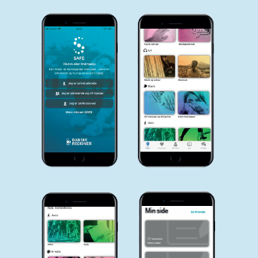
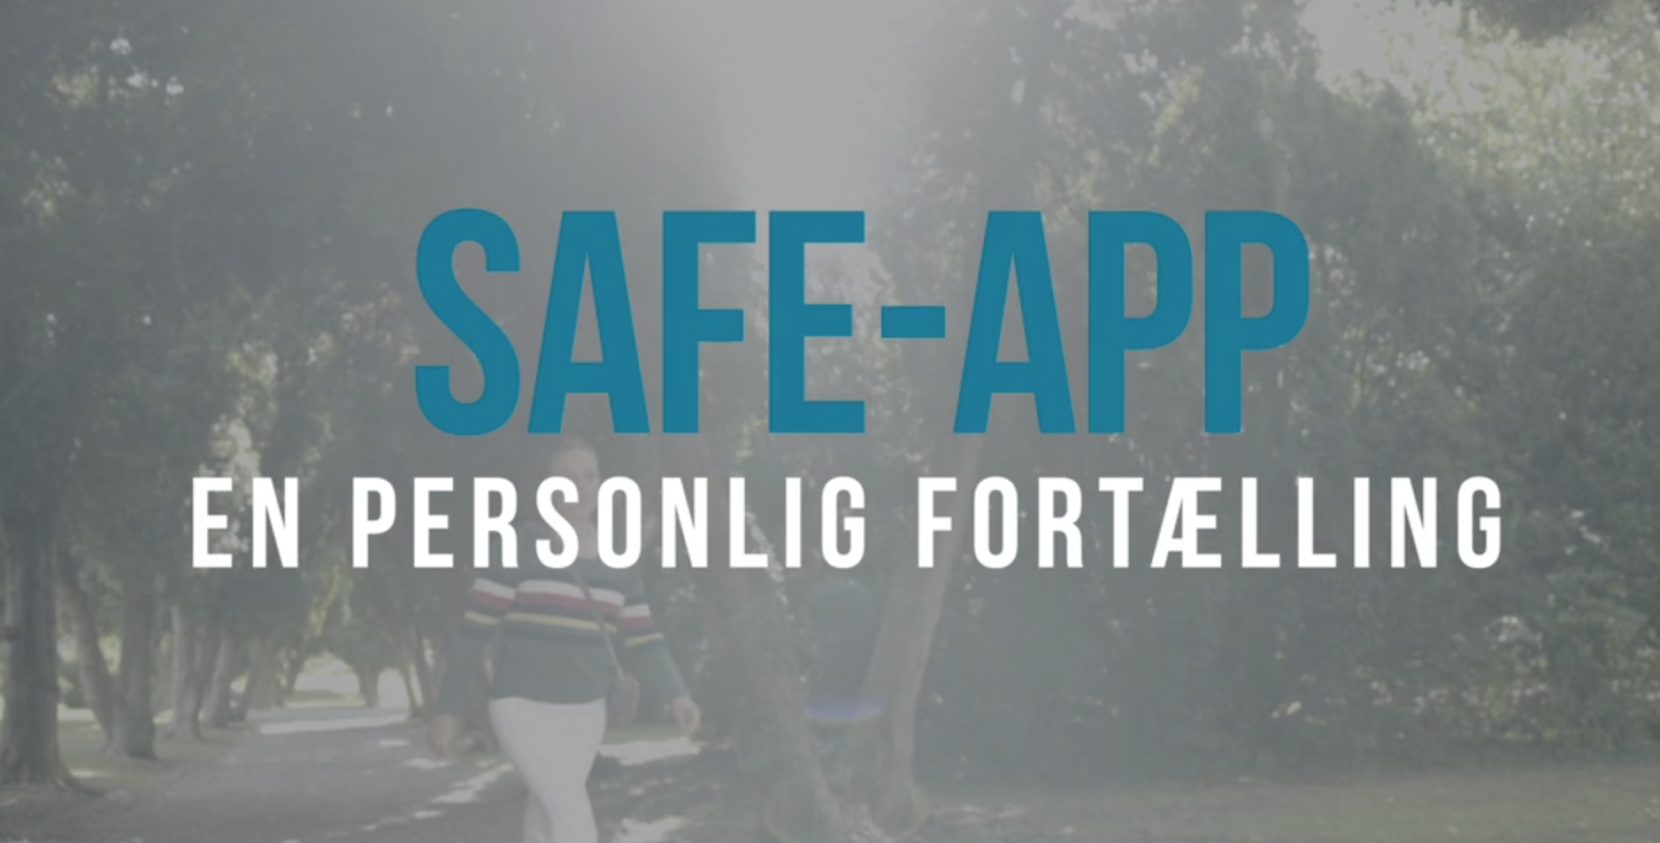

Hvorfor en SAFE app?
Appen er udviklet på efterspørgsel fra brugerne i samarbejde med pårørende og professionelle
Klik og hør Line Maries personlige fortælling om, hvordan SAFE appen har hjulpet hende
Notes:
Brugerne ønskede det
Udviklet sammen med pårørende og professionelle
Se filmen i appen
Personlig fortælling på vimeo.com

Slide 4
Indhold
 | Kort om selvskade
 | Behandling af selvskade
 | Sådan kan du bruge SAFE Appen

Slide 5
Hvad er selvskade?
Definition af direkte ikke-suicidal selvskade
En bevidst, direkte og selvforskyldt ødelæggelse af kropsvæv, der resulterer i umiddelbare vævsskader udført med et formål, der ikke er socialt accepteret og uden suicidale hensigter.”
(International Society for the Study of Self-Injury, 2018)
Notes:
Direkte ikke-suicidal selvskade er en bevidst og selvforskyldt ødelæggelse af kropsvæv, der resulterer i umiddelbare vævsskader. Det udføres med et formål, der ikke er socialt accepteret, hvilket vil sige, at det ikke betragtes som en normal adfærd af det omgivende samfund. Adfærden skal være uden suicidale hensigter, dvs. uden intention om selvmord. Dog er selvskade og selvmordsadfærd tæt forbundne, og patienter med selvskade er statistisk set i øget risiko for selvmord. At adfærden skal være direkte vil sige, at skaden skal opstå indenfor kort tid, hvilket udelukker indirekte selvskadeformer som fx spiseforstyrrelse, stof- og alkoholmisbrug, hvor skaderne opstår over en udstrakt tidsperiode. ISSS’ definition af selvskade ligger til grund for en selvstændig forskningsdiagnose i DSM-5 fra 2013.

Slide 6
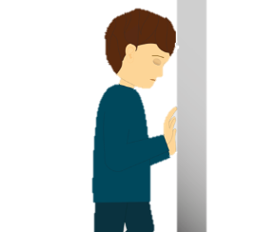
Hvad er de hyppigste former for selvskade?
Skære sig – cutting
Brænde sig
Slå sig selv
Slå legemsdel ind i noget (fx hovedbanken mod væg)
Bide sig selv
Kradse/rive sig til blods
Forhindre sårheling
Notes:
De mest almindelige metoder til selvskade inkluderer at skære sig, brænde sig, slå sig selv, slå legemsdele ind i noget, bide sig selv, forhindre sårheling og kradse eller rive sig til blods.

Slide 7
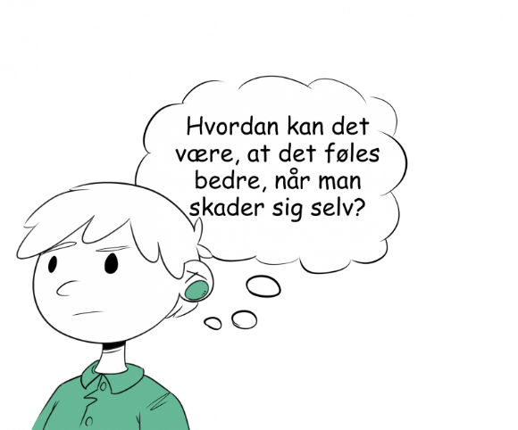
Hvorfor skade sig selv? (Selvskadens funktion)
For at håndtere svære følelser
For at straffe sig selv
For at mærke et kick eller opnå en afslappet tilstand
For at aflede fra smertefulde tanker, fx selvmordstanker
For at skabe eller komme ud af en dissociativ tilstand
For at kommunikere til andre, hvordan man har det
For at føle kontrol
For at markere tilhørsforhold til andre
For at få omsorg eller opmærksomhed fra andre
Notes:
Selvskade kan have mange funktioner, såsom at håndtere svære følelser, straffe sig selv, opnå en følelse af kick eller afslapning, dulme smertefulde tanker, mærke sig selv, skabe eller komme ud af dissociative tilstande, føle fysisk smerte, kommunikere indre tilstande, se bevis på følelser og påvirke andres adfærd.
For at finde ud af, hvad funktionen af selvskade er for den enkelte, kan man fx spørge ”Hvad hjælper selvskaden dig med?”

Slide 8
Fire-funktions-modellen – med eksempler indsat
Indre faktorer
Fx få en rar følelse, et kick, en følelse af kontrol
Fx dæmpe svære følelser eller selvstraf
Noget positivt tilføres
Noget negativt fjernes
Fx få venner, identitet eller omsorg
Fx nedsætte krav
Sociale faktorer
Notes:
Nock og Prinstein har opstillet firefaktormodellen til at beskrive, hvad der får personer til at begynde at skade sig selv og hvad der efterfølgende vedligeholder adfærden. Modellen er opdelt i de indre og de sociale omstændigheder som kan fastholde en person i selvskade, og den er yderligere opdelt i positive og negative forstærkningsmekanismer. Når en adfærd er positivt forstærket, så er det fordi den medfører noget positivt eller rart, og når den er negativt forstærket, så er det fordi, den fjerner noget negativt eller svært.

Slide 9
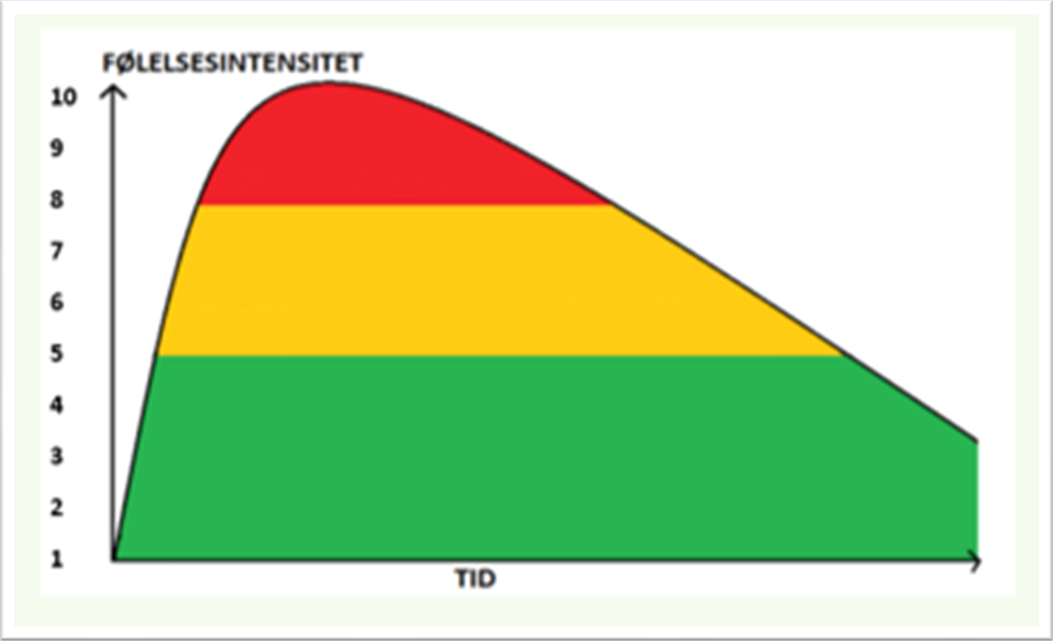
Følelsesregulering er ofte motiv for selvskade
Selvskaden anvendes ofte som en måde at håndtere svære følelser på
- ”for at få de svære følelser til at gå væk”
Mentaliseringsbrist
  Selvskade kan udløses af, at personen er i så høj følelsesintensitet, at de ikke længere kan bearbejde følelser på et mentalt plan, men i stedet ”handler” på dem ”handlemode”
Alarmberedskab
  Selvskaden kan udløses som en reaktion på oplevelsen af at være i fare og forstås som en ”kamp eller flugt”-reaktion
FØLELSESINTENSITET
Selvskade
TID
Notes:
Selvskade bruges ofte som en metode til følelsesregulering for at få svære tanker eller følelser til at gå væk. Undersøgelser viser at 90% angiver følelsesregulering som en årsag til selvskade.
Det kan være et resultat af mentaliseringsbrist, hvor man har svært ved at forstå og håndtere mentale tilstande eller oplevelsen af at være i fare.

Slide 10
Indhold
 | Behandling af selvskade
 | Sådan kan du bruge SAFE Appen

Slide 11
Behandling af selvskade
Nøglen til behandling af selvskade er bedring af evnen til følelsesregulering
Typiske elementer i behandling er arbejdet med:
SAFE appen kan understøtte arbejdet med strategier
  Følelsesbevidsthed: Hvad føler jeg, hvorfor kommer denne følelse mon i denne
  situation, hvad fortæller følelsen mig?
  Accept af følelser: Svære følelser er en uundgåelig del af livet. Hvis jeg ikke kæmper imod mine følelser, så bliver de ikke så overvældende
  Evnen til at hæmme impulsiv adfærd og dermed ikke at handle på svære følelser
  Fleksibel anvendelse af strategier til følelsesregulering snarere end at undgå følelser
Notes:
Behandling af selvskade fokuserer på forbedring af følelsesregulering. Typiske elementer inkluderer følelsesbevidsthed, accept af svære følelser, hæmning af impulsiv adfærd og fleksibel brug af reguleringsstrategier. SAFE appen kan hjælpe med strategier.

Slide 12
4 terapiformer med effekt ved behandling af selvskade
  Dialektisk Adfærdsterapi (DAT) – Psykoterapi med både færdighedstræning og individuel terapi med fokus på at håndtere følelsesmæssig ustabilitet og problemer med relationer
  Mentaliseringsbaseret Terapi (MBT) – Psykoterapi som fokuserer på at forbedre mentaliseringsevnen
  Emotion Regulation Group Therapy (ERGT) – Gruppebaseret psykoterapi til forbedre følelsesregulering
  Emotion Regulation Individual Therapy for Adolescents (ERITA) – Individuel psykoterapi for unge med fokus på at forbedre følelsesregulering
Notes:
Behandling af selvskade involverer flere terapiformer som:
DAT: Dialektisk Adfærdsterapi- En terapimetode til at håndtere følelsesmæssig ustabilitet
MBT: Mentaliseringsbaseret Terapi– En terapimetode som fokuserer på at forbedre mentaliseringsevnen
ERGT: Emotion Regulation Group Therapy- En gruppebaseret terapimetode for forbedre følelsesregulering
ERITA: Emotion Regulation Individual Therapy for Adolescents- En individuel terapimetode for unge med fokus på at forbedre følelsesregulering

Slide 13
2 kategorier af strategier til at regulere følelser
Hjælp patienten med at lære at håndtere sine følelser på andre måder end ved brug af selvskade
Strategier kan inddeles i 2 kategorier:
Hovedfokus bør være på strategier, hvor vi bevæger os tættere på følelsen. Det er arbejdet med denne type strategier, der skaber forandringen på lang sigt
    1. Strategier, hvor vi bevæger os tættere på følelsen:
      Bliver klogere på hvad vi føler og hvorfor den dukker op netop nu
      Øver os i at mærke og udholde i følelsen
      Lærer at udtrykke følelsen på mere hensigtsmæssig vis
      → Det kan være uvant for patienten og kræver ofte meget øvelse!
    2. Strategier, hvor vi bevæger os væk fra følelsen:
      Afledning dæmper følelsen midlertidigt
      → Ofte noget patienten har erfaringer med i forvejen
      → Bør altid følges op af strategier fra kategori 1 (se ovenfor), når patienten er i ro
Notes:
Afledningsstrategier må aldrig stå alene, da der i så fald er tale om undgåelse. Afledningsstrategier kan bruges til at dæmpe følelsen en smule (komme ned i det gule eller grønne felt), sådan at man har bedre forudsætninger for at problemløse og bruge strategier, hvor man bliver klogere på følelsen og hvordan man bør forstå og evt. handle på den

Slide 14
Eksempler på strategier for følelsesregulering indenfor kategori 1
  Eksempler på strategier hvor vi bevæger os tættere på følelsen:
    Tale med en ven, terapeut eller familiemedlem
    Lytte til musik der passer til følelsen (fx trist musik når man er ked)
    Se på billeder, som bringer minder frem, som passer til følelsen.
    Udtrykke følelsen med ansigtsudtryk, kropssprog eller ord (fx skrive dagbog, male, græde)
    Forstå følelsen og give den et navn - ved at mærke hvad der sker i kroppen, hvilke tanker man har, og hvilke impulser til handling den medfører
Notes:
Her er nogle eksempler på strategier til at håndtere følelser ved at bevæge os tættere på følelsen. Vi kan bevæge os tættere på følelsen ved at fx tale med nogen, lytte til passende musik. tale med nogen, se på billeder, udtrykke følelser og mærke følelsen i kroppen. Vi hjælper patienter med at håndtere følelser uden at undgå dem. Hovedfokus er at skabe langsigtet forandring gennem strategier. Strategierne kan opdeles i to kategorier: at bevæge sig tættere på følelsen og at udtrykke følelsen gennem ord og handlinger.

Slide 15
Eksempler på strategier for følelsesregulering indenfor kategori 2
Eksempler på strategier hvor vi bevæger os væk fra følelsen:
  Afledning med sanser, fx:
    Spise stærkt slik
    Tage en isterning i munden
    Lave te/kaffe og indånde
    Tage varmt bad
    Knuge en ballstick
    Lytte til musik, der vækker andre følelser (fx glad musik hvis man er trist)
    Se billeder på mobilen
Notes:
Her er nogle eksempler på strategier til at håndtere følelser ved at bevæge os væk fra følelsen. Vi kan bevæge os væk fra følelsen ved at aflede os selv med sanserne fx spise noget stærkt eller koldt. Berolige sig selv med te, kaffe eller et varmt bad. Fysiske aktiviteter som at knuge en ballstick kan også hjælpe. Lyt til musik, der vækker andre følelser, eller se billeder på mobilen. Det er vigtigt ikke kun at aflede, da det kan føre til undgåelse af følelser.
Strategier for midlertidig afledning fra følelser inkluderer afledning, som giver en kortvarig pause. Det er ofte noget patienten allerede har erfaring med. Det bør altid følges op af strategier fra kategori 1.

Slide 16
Hvorfor ikke nøjes med at aflede?
For meget afledning kan blive til undgåelse af følelser
Afledning hjælper ikke på patientens grundlæggende vanskeligheder, og effekten er kun midlertidig
Vi kan ikke aflede os fra svære følelser (og tanker) gennem hele livet
→ Derfor skal patienten også støttes i at være i det svære, udtrykke svære følelser og derved på sigt opnå en øget tolerance overfor at mærke svære følelser
Notes:
For meget afledning kan føre til undgåelse af følelser og er kun en midlertidig løsning. Det er vigtigt at støtte patienten i at konfrontere og udtrykke svære følelser for at opnå øget tolerance.

Slide 17
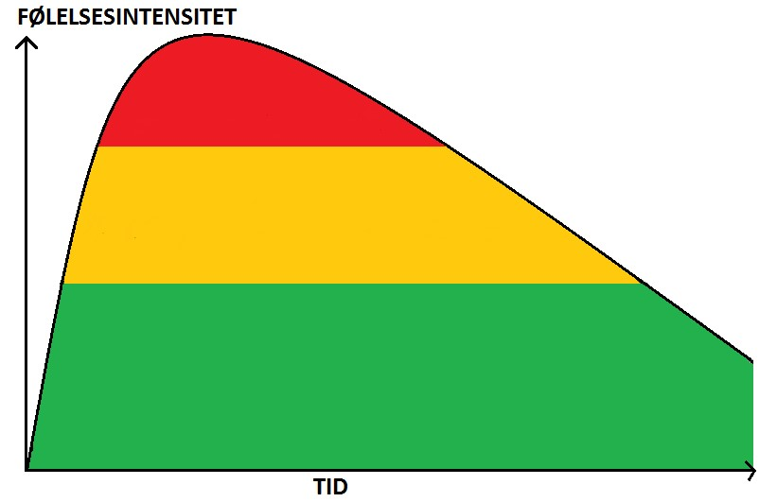
Strategivalg baseret på følelsesintensitet
Når patienten er i krise og har stærk selvskadetrang eller selvskader (rød fase):
  Patienten kan med fordel afprøve afledende strategier.
Når patienten har det svært, men ikke er i akut krise (gul fase):
  Patienten bør støttes i at forstå og udtrykke sine følelser
Når patienten er rolig (grøn fase):
  Patienten bør opfordres til forebyggelse (fx sikre basale behov) og refleksion om afprøvning af nye strategier
Støtte til at ”holde ud”
Støtte til forstå og nærme sig det svære
Refleksion og afprøvning af nye strategier
Det vigtigste arbejde omkring selvskaden foregår når patienten er i grøn og gul fase
Notes:
Støttestrategier for patienter varierer afhængigt af deres tilstand. I krise (rød) bør afledende strategier anvendes. Når det er svært (gul), bør patienten støttes i at forstå følelser. Når rolig (grøn), bør refleksion og nye strategier opfordres.

Slide 18
Med samtaleredskabet De 4 H’er kan vi hjælpe den selvskadende
Forståelsen af selvskaden er en forudsætning for arbejdet med strategier
For at forebygge nye selvskadeepisoder og vide, hvornår vi skal sætte ind med strategier, skal vi undersøge, hvad der går forud for selvskaden
For at vide, hvilke strategier der giver mening for patienten, må vi forså selvskadens funktion (”hvad hjalp selvskaden med nu og her”), så de forslåede strategier kan matche behovet
De 4 H’er:
Hvad skete der?
Hvem blev påvirket?
Hvordan var denne samtale for dig?
Hvad gik forud for selvskaden, og hvad hjalp selvskaden med? (Selvskadens funktion)
Hvad kunne du gøre i stedet for en anden gang?
Er der fx relationer, der skal repareres, fordi man er kommet til at påvirke andre negativt?
Hvad lærte vi, og hvad skal vi fortsætte med eller gøre anderledes fremover?
Idéer til alternative strategier baseret på selvskadens funktion
Notes:
For at arbejde med selvskade, skal vi forstå dets funktion og forebygge nye episoder. Vi skal undersøge, hvad der går forud for episoderne og vælge strategier, der matcher patientens behov. Brug kædeanalyse og vær nysgerrig med patienten ved hjælp af De 4 H’er.

Slide 19
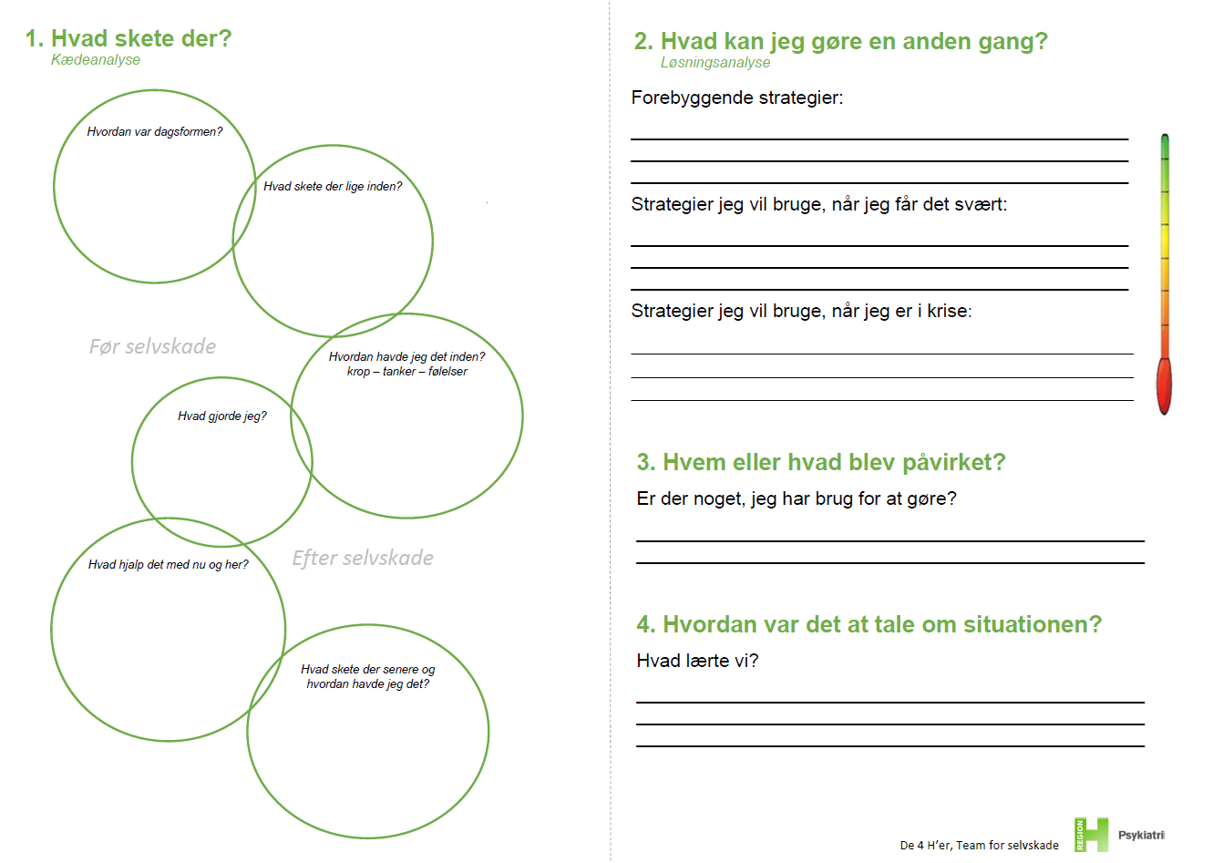
De 4 H’er anvendes efter en selvskadeepisode for sammen med patienten at blive klogere på, hvad der skete og hvad vi kan lære
Notes:
For meget afledning kan føre til undgåelse af følelser og er kun en midlertidig løsning. Det er vigtigt at støtte patienten i at konfrontere og udtrykke svære følelser for at opnå øget tolerance.

Slide 20
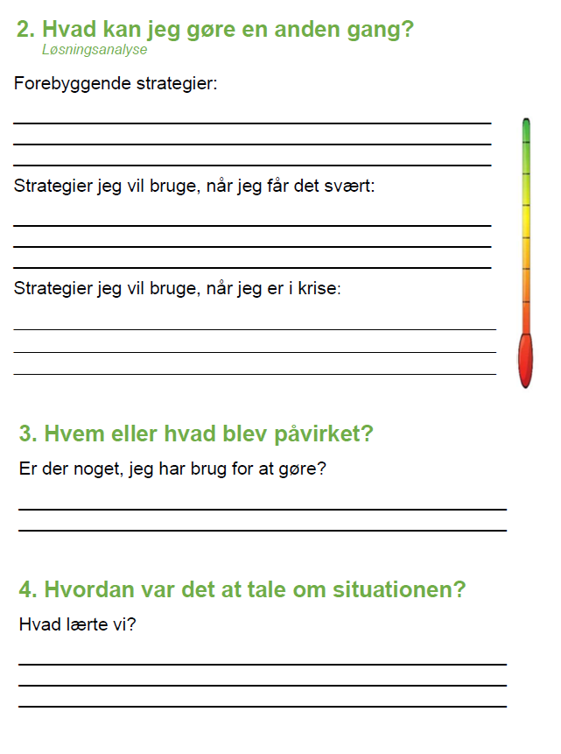
Hvordan kædeanalysen kan bruges til at planlægge hvilke strategier, patienten kan afprøve en anden gang?
Hvad kan patienten gøre en anden gang?
Informationen fra kædeanalysen er udgangspunktet for samtalen om, hvad der kan gøres en anden gang
Hvis selvskaden fx hjælper patienten med at få ro i kroppen, bør de strategier, der afprøves, ligeledes hjælpe patienten med at opnå kropslig ro
Der bør opfordres til brug at både grønne, gule og røde strategier”

Slide 21
Indhold
 | Sådan kan du bruge SAFE Appen

Slide 22
SAFE appen som en del af en afledningsstrategi
  Når afledningsstrategier (fx dem fra SAFE appen) præsenteres for patienten, er det vigtigt at forventningsafstemme, hvad afledning kan hjælpe med
  Forklar følgende:
    Afledning giver sjældent samme ro eller pause som selvskade plejer at give patienten, MEN
      Afledning kan hjælpe med at holde ud, når man har stærke svære følelser
      Afledning kan dæmpe/”tage toppen af” intensiteten af svære følelser
      Afledning kan hjælpe med af gå imod en stærk impuls til selvskade
Notes:
Afledningsstrategier hjælper ikke med at give samme ro som selvskade, men de kan hjælpe med at håndtere stærke følelser, dæmpe intensiteten og modvirke impulser til selvskade. Når vi præsenterer afledningsstrategier for patienter, er det vigtigt at forventningsafstemme. Afledning giver sjældent samme ro som selvskade, men kan hjælpe med at håndtere stærke følelser og dæmpe intensiteten af svære følelser.

Slide 23
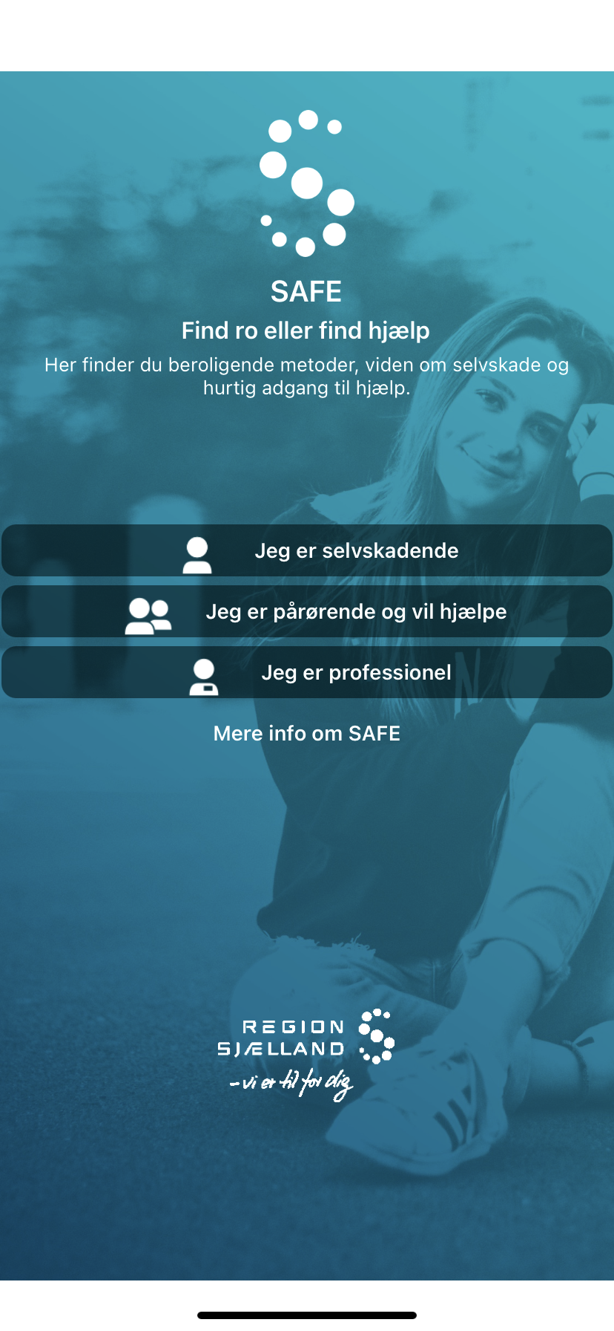
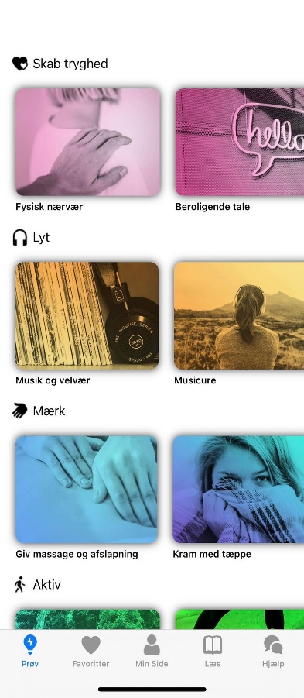
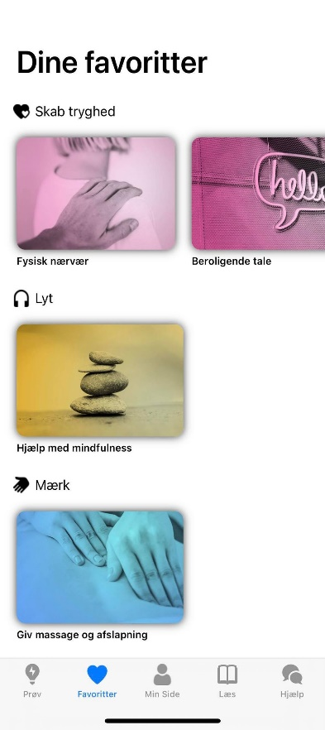
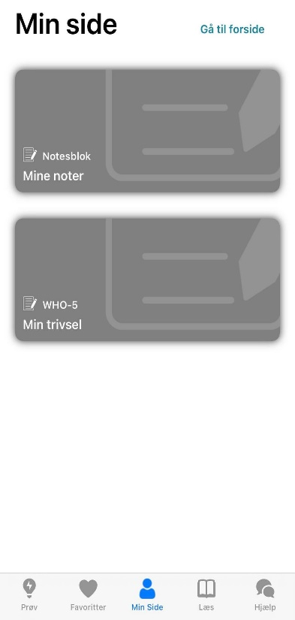
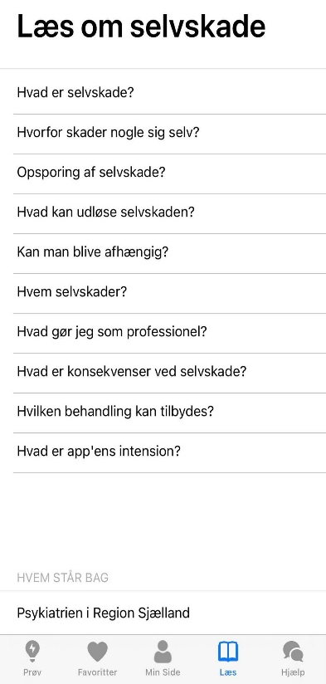
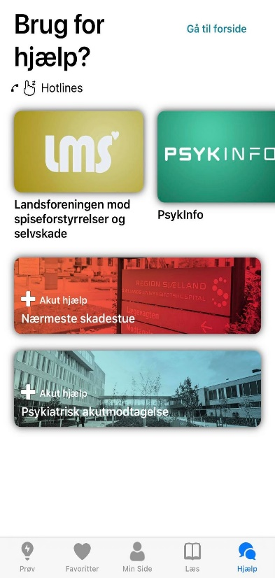
SAFE appens indhold
Notes:
SAFE app indeholder information om, hvad selvskade er, hvordan adfærden kan afledes samt konkrete anvisninger til beroligende metoder. SAFE app er således et redskab til både undervisning og behandling.

Slide 24
Hvem henvender SAFE appen sig til?
  Mennesker med trang til selvskade
  Pårørende – forældre, søskende, venner, skolelærere, etc.
  Sundhedsprofessionelle – sygeplejersker, SSA, psykologer, etc.
Notes:
SAFE appen henvender sig til mennesker med trang til selvskade, deres pårørende som forældre og venner, samt sundhedsprofessionelle som sygeplejersker og psykologer.

Slide 25
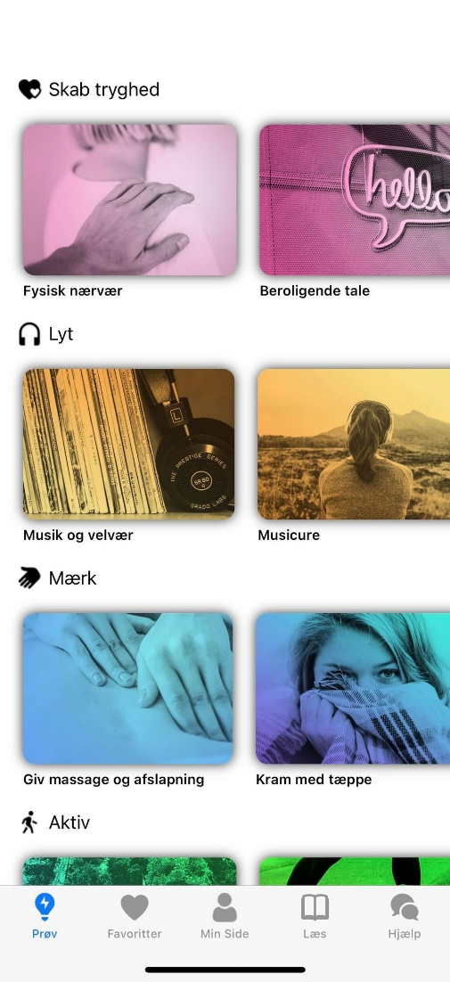
SAFE appens oversigt over beroligende metoder
SAFE Appen har en oversigt over forskellige beroligende metoder i form af:
Et idekatalog over strategier
Konkrete og enkle redskaber
Stimulering af sanser med hensigt at flytte fokus
Vær opmærksom på, at strategierne i appen helt overvejende består af strategier til afledning og beroligelse, og således kun hjælper patienten med at bevæge sig væk fra svære følelser
Notes:
SAFE Appen har en oversigt over forskellige beroligende metoder i form af:
Et idekatalog over strategier
Konkrete og enkle redskaber
Stimulering af sanser med hensigt at flytte fokus

Slide 26
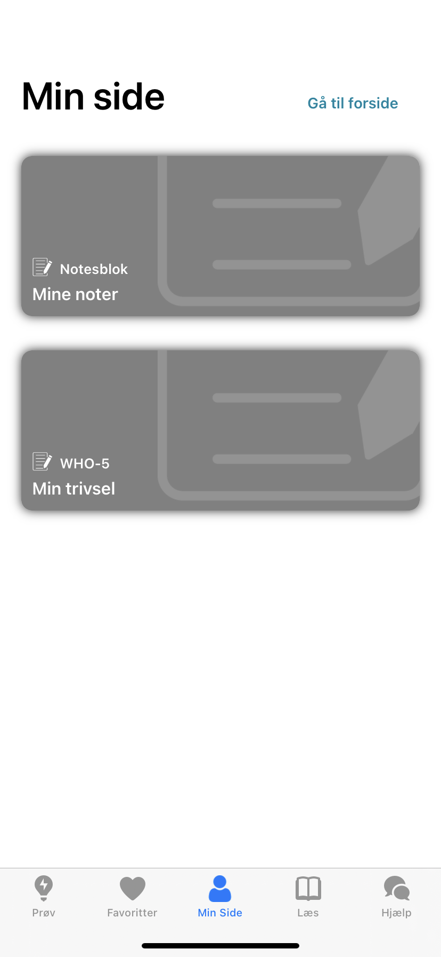
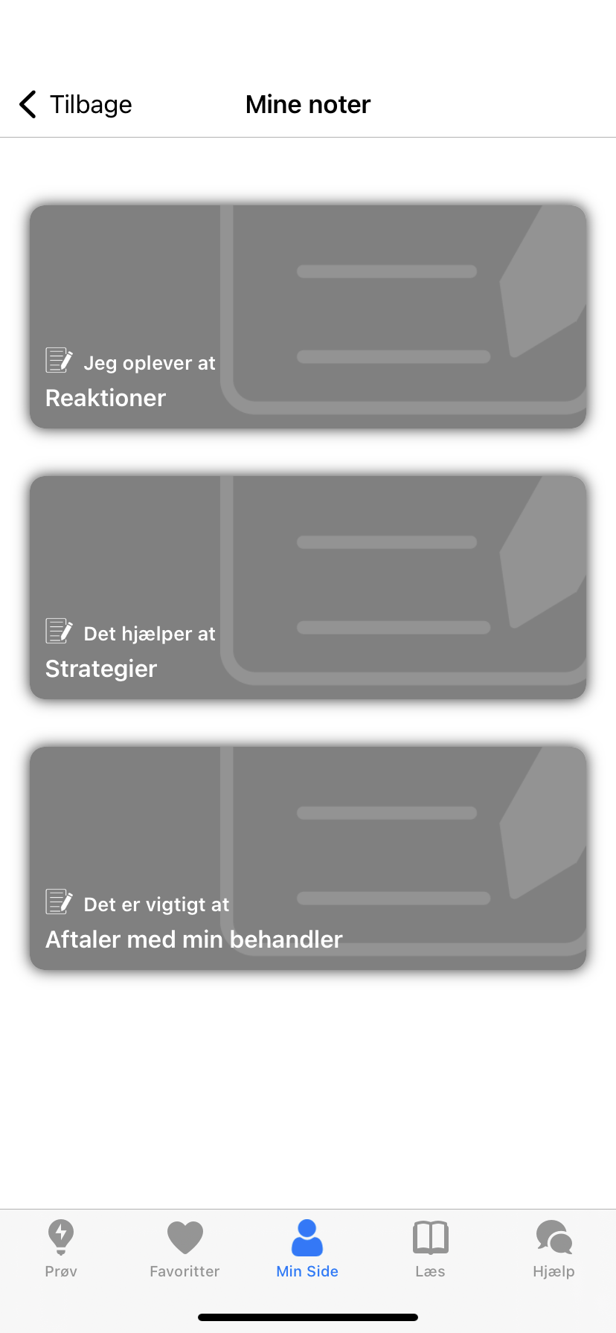
SAFE appens funktion ”Min side”
Note-funktionen i appen henvender sig til mennesker med trang til selvskade
Her kan tanker og følelser få en klar form, og man kan få adgang til at forstå og organisere et kaotisk følelsesliv
Alle mennesker har ubevidste strategier til selvberoligelse. Note-funktionen er et redskab til at synliggøre og organisere disse strategier
Det er forskelligt, hvilke metoder der virker for den enkelte. Note-funktionen giver mulighed for at skabe en personlig samling af strategier
Notes:
Note-funktionen på 'Min side' hjælper mennesker med selvskadetrang ved at organisere tanker og følelser. Den synliggør selvberoligelsesstrategier og giver mulighed for at skabe en personlig samling af metoder.

Slide 27

SAFE appens funktion ”Favoritter”
Appen er et katalog over mange strategier/beroligende metoder
Det kan være svært at overskue mange valgmuligheder, når man har det svært
Med appens favoritfunktion kan patienten ”gemme” sine yndlingsstrategier/beroligende metoder.
Notes:
Appen indeholder mange strategier og beroligende metoder. Det kan være svært at overskue valgmulighederne, når man har det svært. Det anbefales derfor at fremhæve favoritfunktionen for patienten, da denne kan gøre det muligt for patienten at gemme sine yndlingsstrategier og beroligende metoder.

Slide 28

SAFE appens funktion ”Læs” er også til dig som sundhedsprofessionel
På denne side kan man finde informationer om den situation, man står i som sundhedsprofessionel, pårørende eller patient med (optakt til) uro
Der gives inspiration til, hvordan man kan tale sammen om selvskade
Notes:
Siden 'Læs' tilbyder information til sundhedsprofessionelle, pårørende og patienter om aktuelle situationer. Den giver også inspiration til dig som sundhedsprofessionel om, hvordan man kan tale om selvskade.

Slide 29
Links til dig, der gerne vil vide mere
VIP Vejledningen (BUC): Selvskade på døgnafsnit i BUC
VIP Vejledningen (voksen): Selvskade på døgnafsnit i Voksenpsykiatri
De 4 H’er: Arbejdsarket,_De 4 H'er.pdf
Gennemgå desuden e-læringsprogrammet ”Selvskade ABC – psykiatri” eller ”Selvskade ABC – voksenpsykiatri”, som du finder i kursusportalen
Notes:
Her er nogle vigtige links om selvskade. VIP Vejledningen for BUC og voksenpsykiatri, samt arbejdsarket De 4 H’er.

